Slide 1
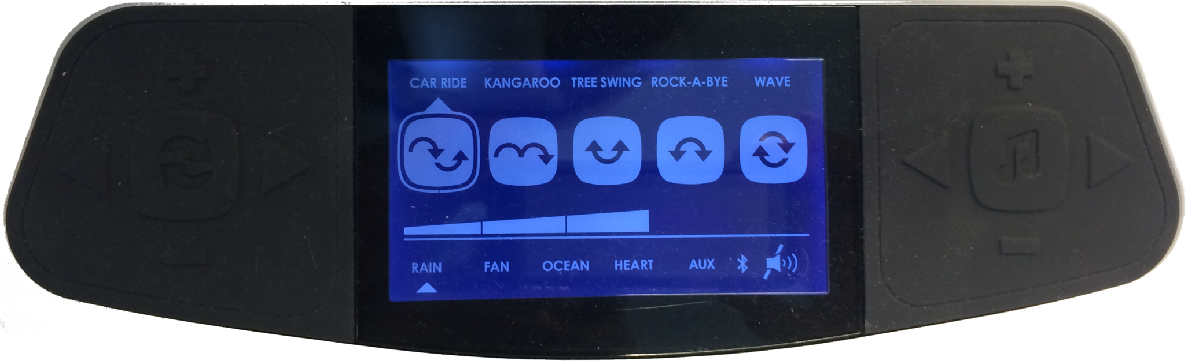
Choix de la vitesse
Choix de l’intensité sonore
Activation/désactivation du mode de bercement
Activation/désactivation
du son
Choix du mode
Choix du mode sonore

Slide 2
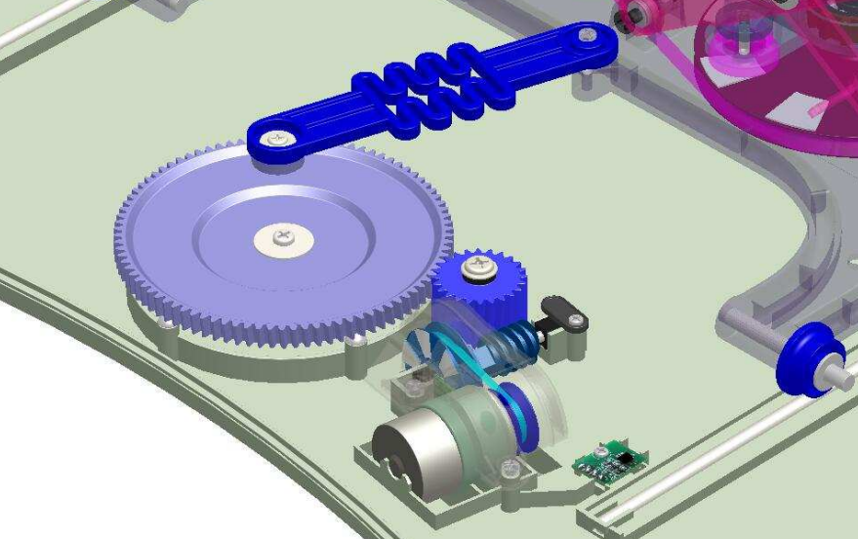












$$\vec{j_{0}}$$
$$D$$
2
$$\vec{j_{1}}$$
$$\vec{j_{0}}$$
$$C$$
$$I$$
$$\vec{i_{1}}$$
$$B$$
1
$$\vec{i_{1}}$$
$$\vec{i_{0}}$$
$$θ$$
$$\vec{i_{0}}$$
$$A$$
$$\vec{k_{0}}$$
6
0
5
3
2
4
0
M

